Slide 1
Htk实战-搭建数字识别系统
深夜学堂

Slide 2
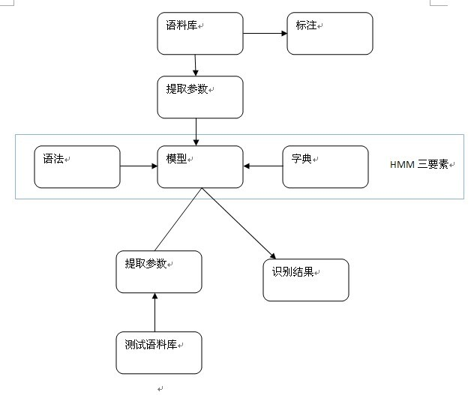
给出框图

Slide 3
准备文件
需要提前准备的文件有：
task/wordnet.gram-识别任务词网络定义文件
hmm/proto -马尔科夫模型定义文件
dictionary/pronuciate.dic-发音字典文件
mlf/train_word_level.mlf-训练词主标注文件
mlf/test_word_level.mlf-测试词主标注文件

Slide 4
生成词任务网络(语法网络)
HParse -A -D -V -T 1 task/wordnet.gram task/wordnet.slf
一些标准选项对每个HTK工具都是通用的。我们将使用以下一些选项：
（1）-A ：显示命令行参数；
（2）-D ：显示配置设置；
（3）-T 1：显示算法动作的相关信息。
参数选项参考HTKBOOK

Slide 5
训练词级标注文件生成音素级标注文件
HLed -A -D -V -T 1 -l * -d dictionary/pronunciate.dict -n phone/monophones0 -i mlf/train_phone_level0.mlf scp/hled0.scp mlf/train_word_level.mlf
scp/hled0.scp中EX 命令表示按照字典进行展开，IS 表示在每个话语的前后插入标志，DE 一行表示音素间不用 sp 隔开。
- n 生成音素列表 第49行用到了monophone0

Slide 6
特征提取
HCopy -A -D -V -T 1 -C config/hcopy.conf -S scp/train_speechtofeature.scp
参考配置文件hcopy.conf

Slide 7
初始化模型
hcompv -A -D -V -T 1 -C config/hcompv.conf -f 0.01 -m -S scp/train_feature.scp -M hmm/hmm0 hmm/proto
计算所有训练语音参数的全局均值和方差，用来初始化模型
输出proto、vFloors

Slide 8
创建macros宏文件、创建hmmdefs文件
Macros文件为全局宏定义文件，内容参考原文件。
Hmmdefs需要把每个训练的音素模型初始化，借助perl脚本可以快速完成，内容参考原文件

Slide 9
训练
herest -A -D -V -T 1 -C config/herest.conf -I mlf/train_phone_level0.mlf -t 250.0 150.0 1000.0 -S scp/train_feature.scp -H hmm/hmm0/macros -H hmm/hmm0/hmmdefs -M hmm/hmm1 phone/monophones0
训练三遍

Slide 10
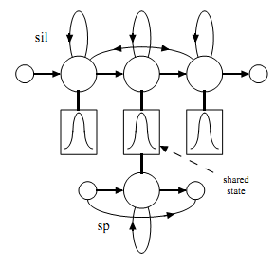
模型中添加sp模型、添加sil和sp的状态邦定
什么是sp模型？
为什么添加？ 连续读一串数字，数字间就为sp
HHed -A -D -V -T 1 -H hmm/hmm4/macros -H hmm/hmm4/hmmdefs -M hmm/hmm5 scp/hhed.scp phone/monophones1
参考htkbook 35页。

Slide 11
继续训练
HERest -A -D -V -T 1 -C config/herest.conf -I mlf/train_phone_level1.mlf -t 250.0 150.0 1000.0 -S scp/train_feature.scp -H hmm/hmm5/macros -H hmm/hmm5/hmmdefs -M hmm/hmm6 phone/monophones1
训练两遍

Slide 12
离线识别
HVite -A -D -V -T 1 -H hmm/hmm7/macros -H hmm/hmm7/hmmdefs -S scp/test_feature.scp -l * -i result/result.mlf -w task/wordnet.slf -p 0.0 -s 5.0 dictionary/pronunciate.dict phone/monophones1
注意：本次试验使用训练语料进行识别，自己录制测试语料也可。

Slide 13
识别统计
HResults -A -D -V -T 1 -p -I mlf/test_word_level.mlf task/wordlist result/result.mlf > result/result.sta

